Slide 1


Slide 2


AI projekty
Virtuální AI asistent Ústeckého kraje – chatbot „ÚK Bot“
AI chatbot na webu Ústeckého kraje, který pomáhá s orientací, doporučuje kontaktní osoby a zrychluje vyhledávání informací. Probíhá přechod na novou technologii do konce roku 2025.

Slide 3
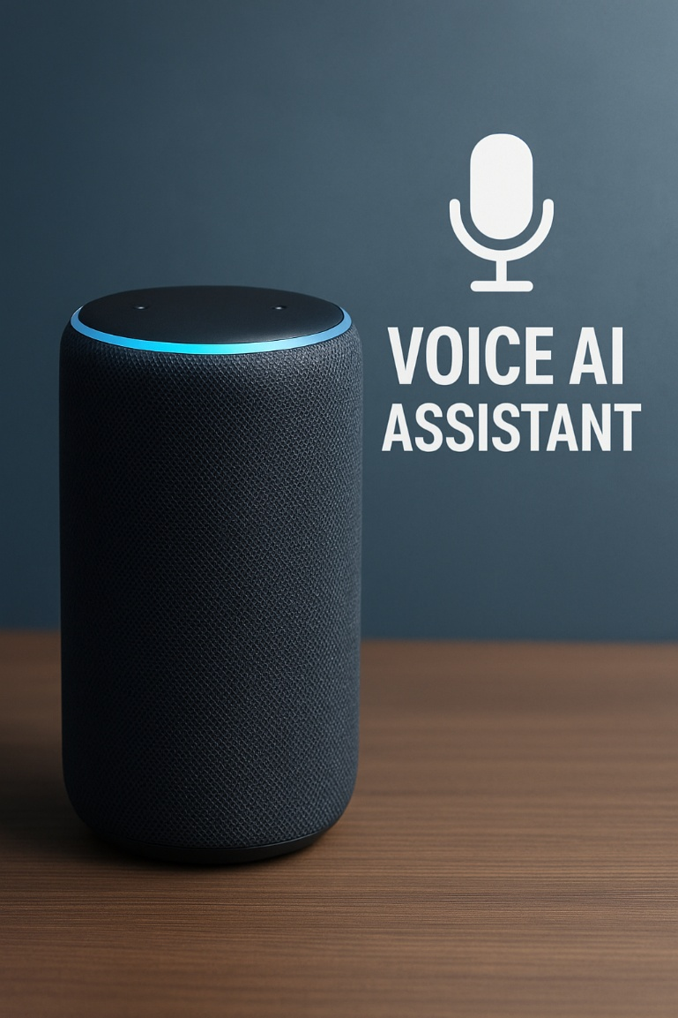
AI projekty
Hlasový AI asistent – voicebot
AI voicebot určený pro přepojování hovorů, orientaci v tématech a předávání kontaktů či informací přes SMS. Plný provoz od začátku roku 2026.

Slide 4

AI projekty
Robotizace procesů na Ústeckém kraji
Projekt robotizace 10 vybraných procesů – automatizace rutinních činností, úspora času zaměstnanců, eliminace chyb a zrychlování procesů. Do konce roku 2025 zavedeny první 2 procesy.

Slide 5

AI projekty
Zavádění AI na krajském úřadě
Nejprve proběhne klasifikace dokumentů a budou upravena pravidla pro používání AI. Následně na každém odboru bude AI nasazena pro 1-2 zaměstnance, který bude i pravidelně proškolován.

Slide 6

AI projekty
AI kabinety pro střední školy
Skupiny učitelů vedené AI praktiky, jejichž cílem je zapojení AI do výuky napříč předměty a standardní využívání AI pedagogy. Nyní funguje 7 kabinetů.

Slide 7

AI projekty
Podpora pedagogů ve využívání AI
Učitelé a ředitelé škol mají pravidelné školení a workshopy zaměřené na praktické využívání AI ve výuce i mimo ni.

Slide 8

AI projekty
AI a VR do středních škol Ústeckého kraje
Komplexní projekt rozšíření AI a VR – vybavení škol AI licencemi, technikou, metodická podpora a hybridní učebny na všech školách.

Slide 9
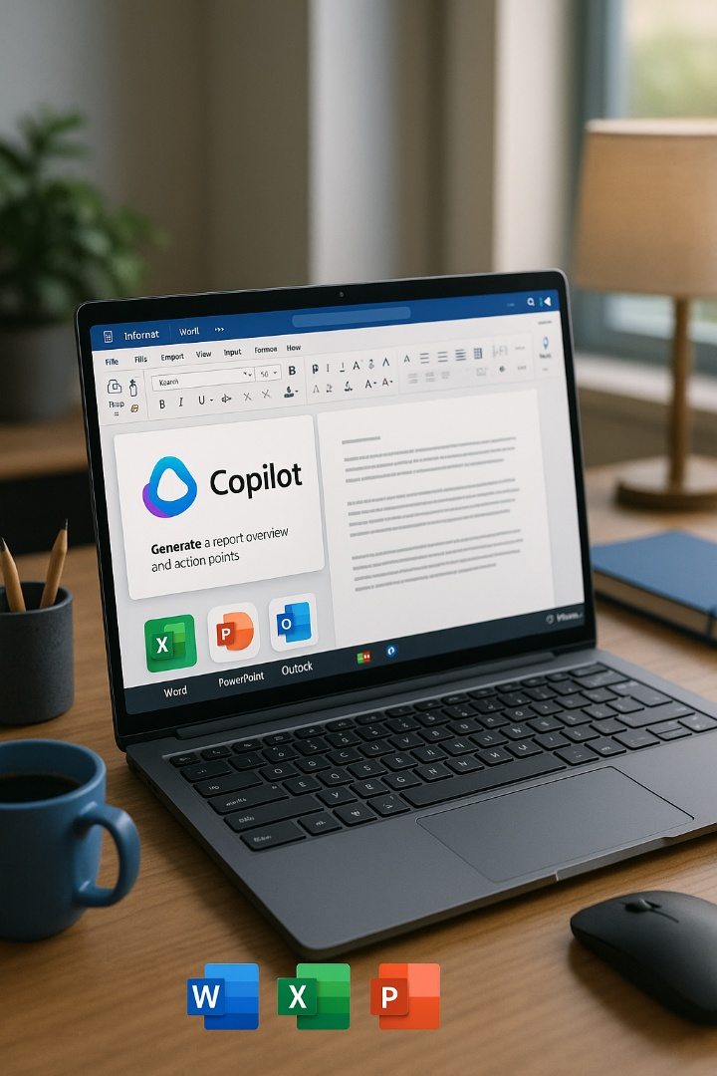
AI projekty
Office 365 – využití nástroje Copilot
Zavedení Microsoft 365 přináší AI nástroje (Copilot) pro zvýšení produktivity, práci s dokumenty a možnost efektivní komunikace.

Slide 10
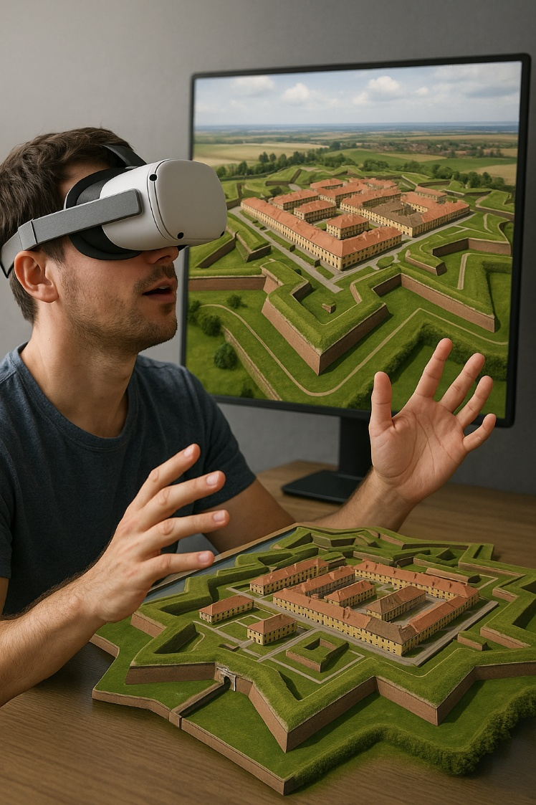
AI projekty
Virtuální realita
3D model města Terezín ve VR – výukový a prezentační nástroj, poskytuje digitální interpretaci historických míst a podporuje moderní digitální vzdělávání.

Slide 11

AI projekty
Připravované AI projekty DCUK
– AI podpora pro vývojáře
– AnalytIQ – AI pro analýzy nad daty
– Detekce anomálií pomocí AI
– AI při zpracování finančních dat
– AI podpora přípravy úředních dokumentů
– Tvorba záznamů ze sociálního šetření pomocí AI
– Etické a právní aspekty AI
– Kompetenční AI centrum

Slide 12

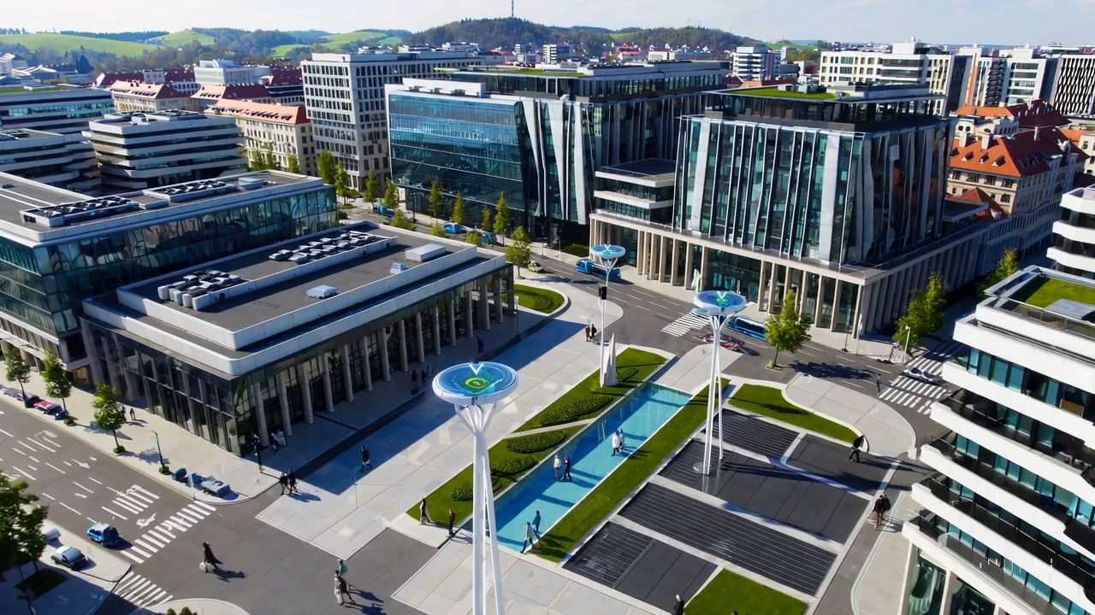
AI projekty
Odbor informatiky a organizačních věcí KÚÚK

Slide 13


